Slide 1
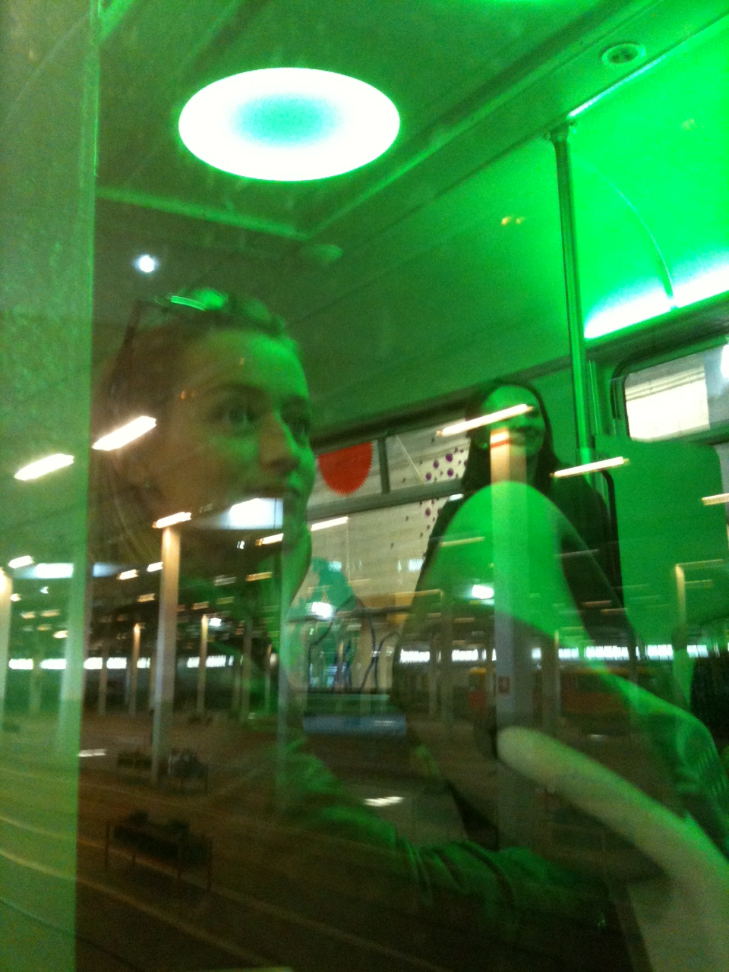
Metropolis 2012
CoMemo

Slide 2
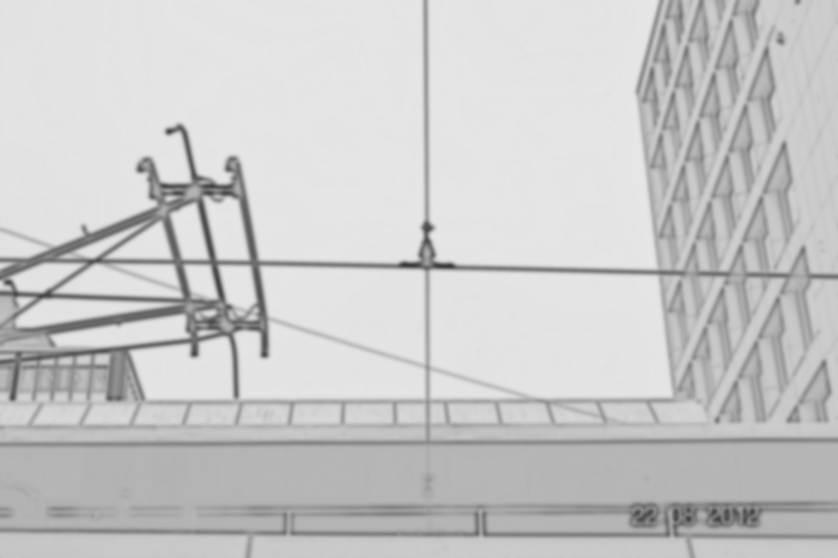
CoMemo
Stories, tales and memories to share.
Tarinoita, kertomuksia ja muistoja jaettavaksi.

Slide 3
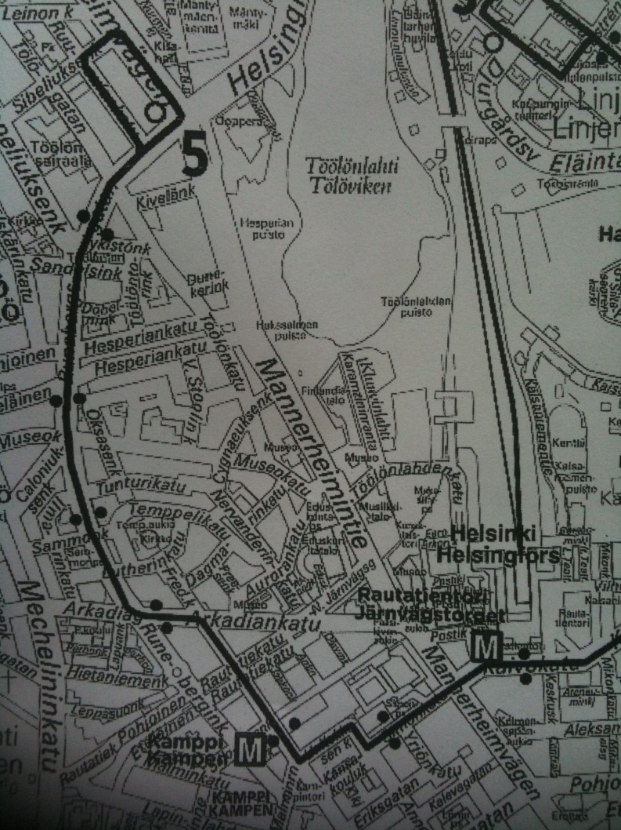
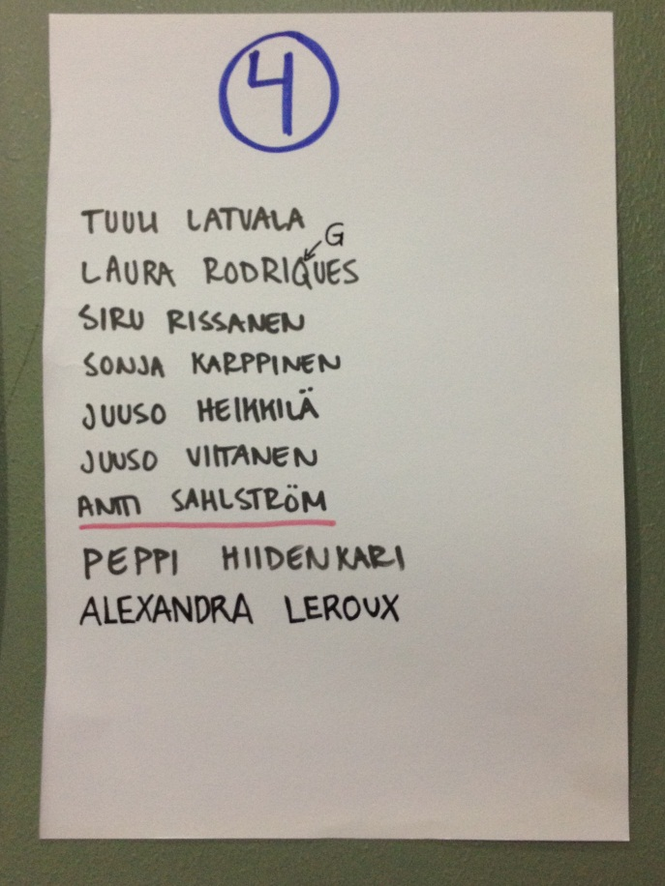
Day 1
Silmä = mieli.

Slide 4
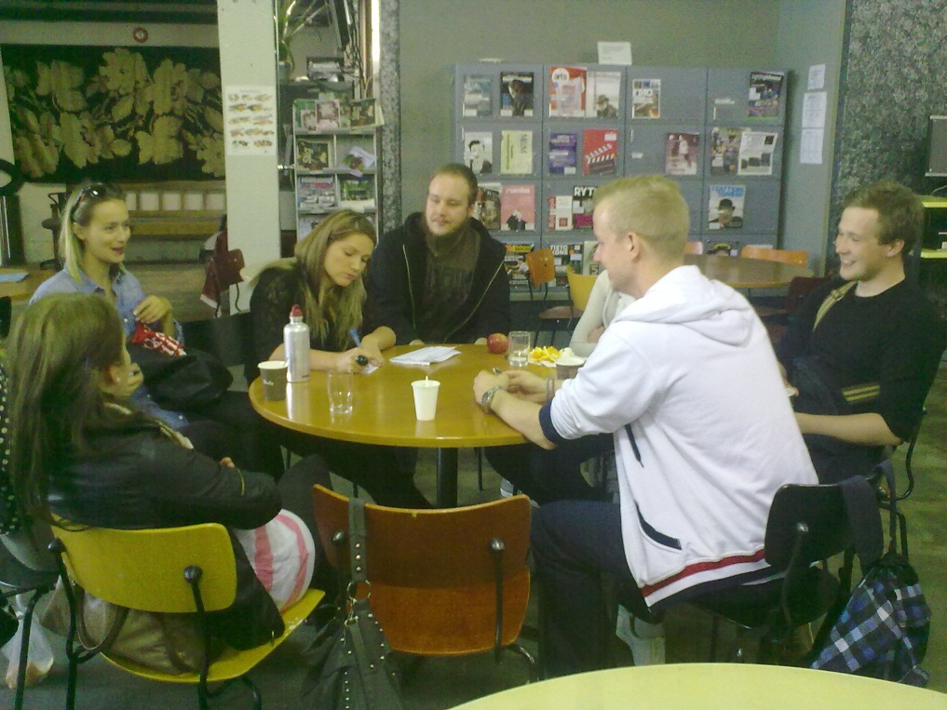
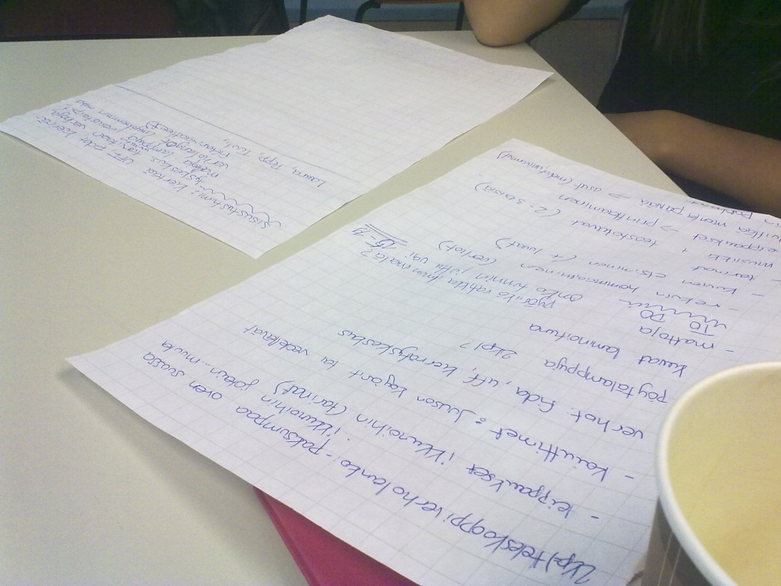
Day 2
Innokkaita mieliä, lennokkaita ideoita!
Unelma aikamatkasta elää.

Slide 5
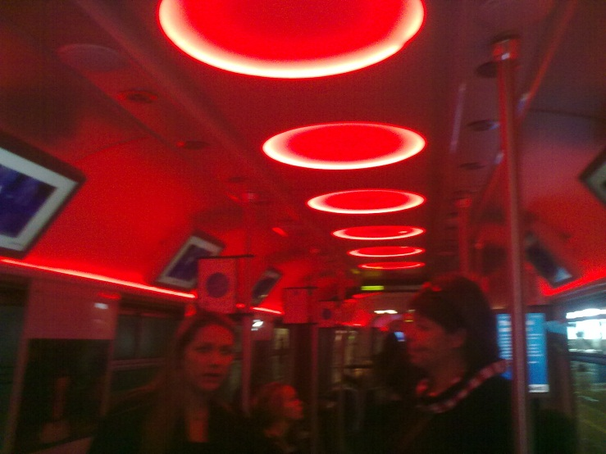
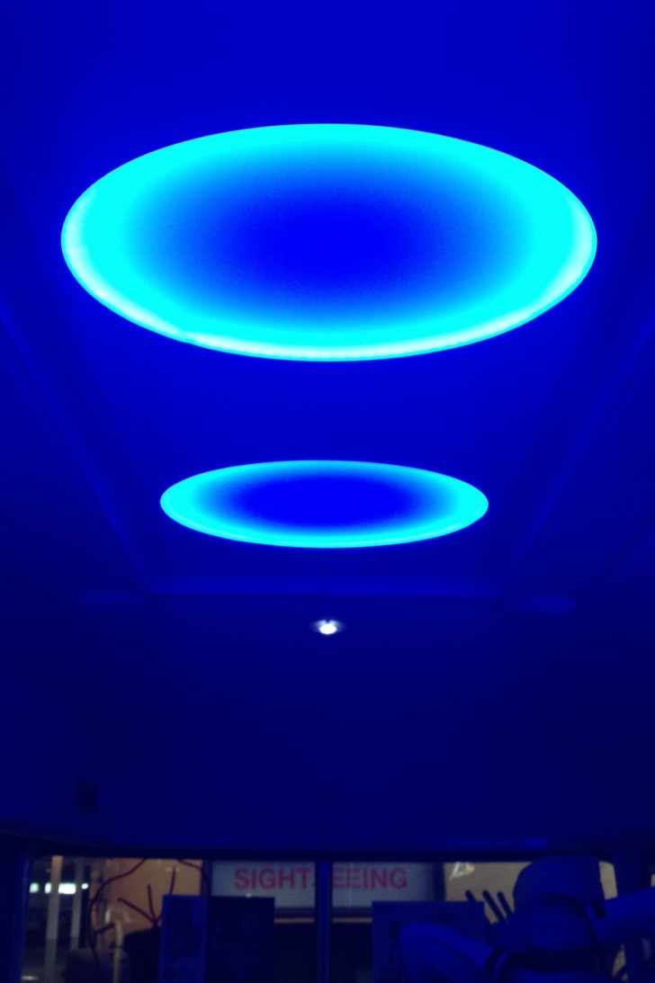
Day 2
Ainakin valot toivat tunnelmaa.
Mitenköhän se 50-luku tänne sopii?

Slide 6
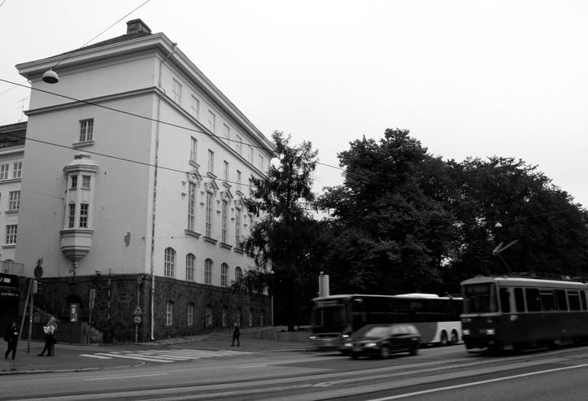
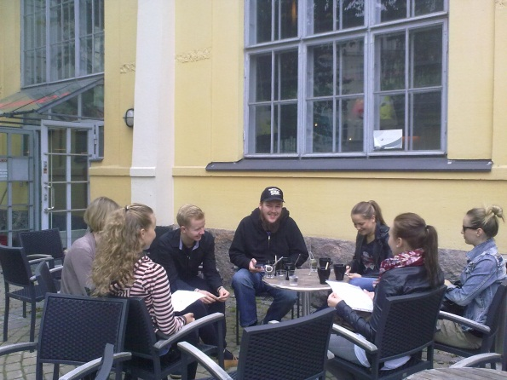
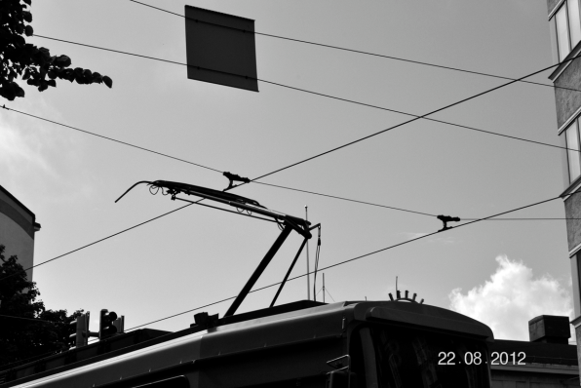
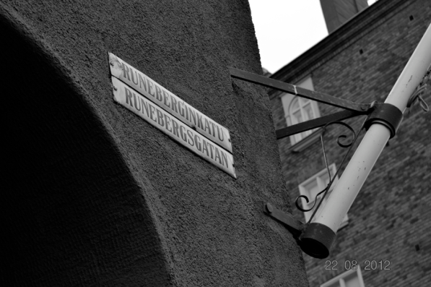
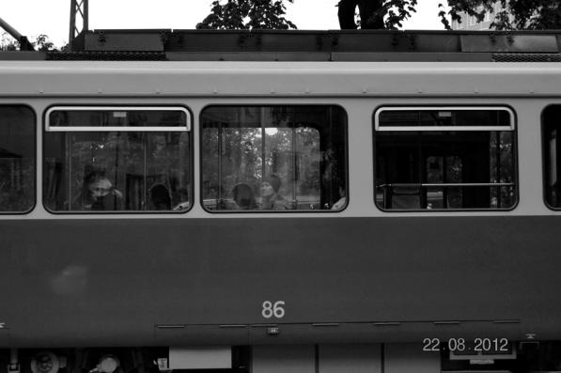
Day 3
Unelmat romuttuivat ja rahat vietiin.
Suunnitelmat korjattiin Raitiovaunumuseon välittömässä läheisyydessä. Loppupäivä kuljettiin kameran kanssa.

Slide 7
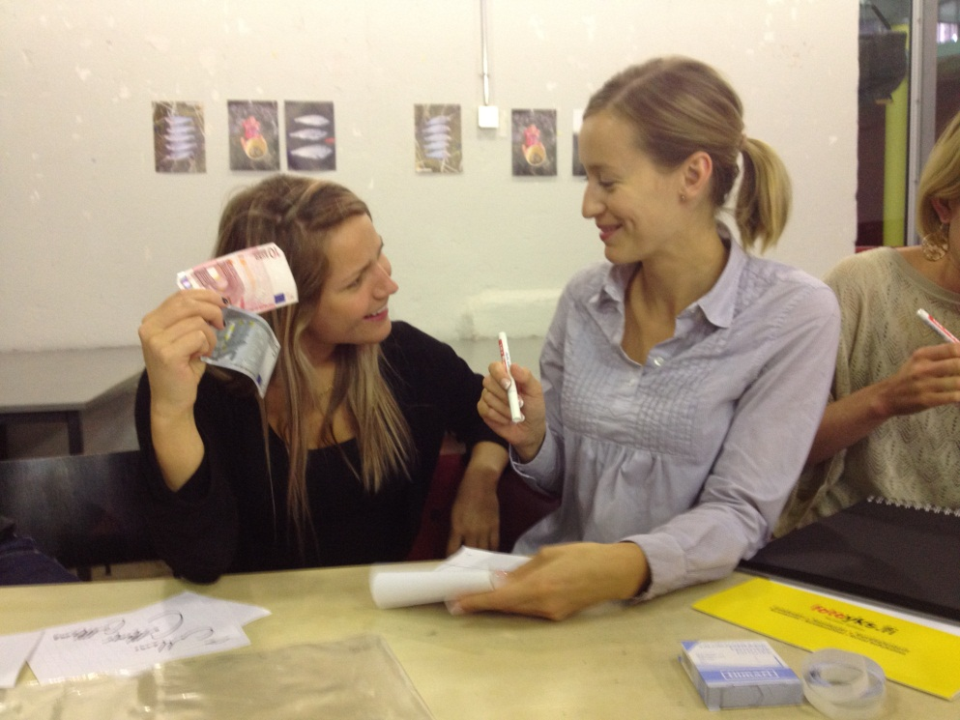
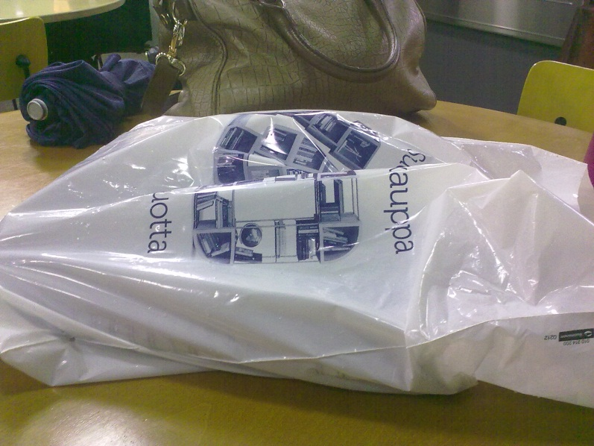
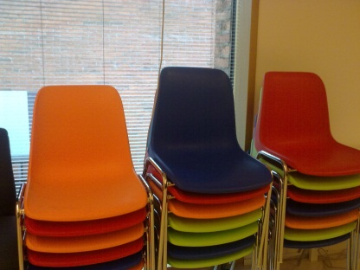
Day 4
<- Laura (oik.) ja synttärisankaritar Alexa (21v.) laskivat budjettia.
To do: kuvat kehitettäväksi ja albumit vaihtoon.
Siru halusi piristää koko ryhmää värikkäillä tuoleilla.

Slide 8
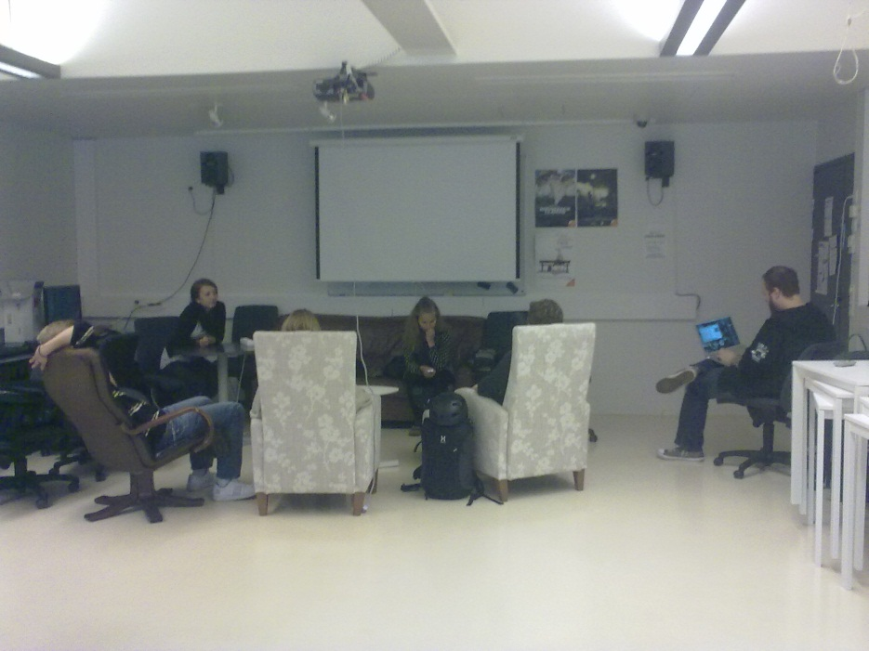
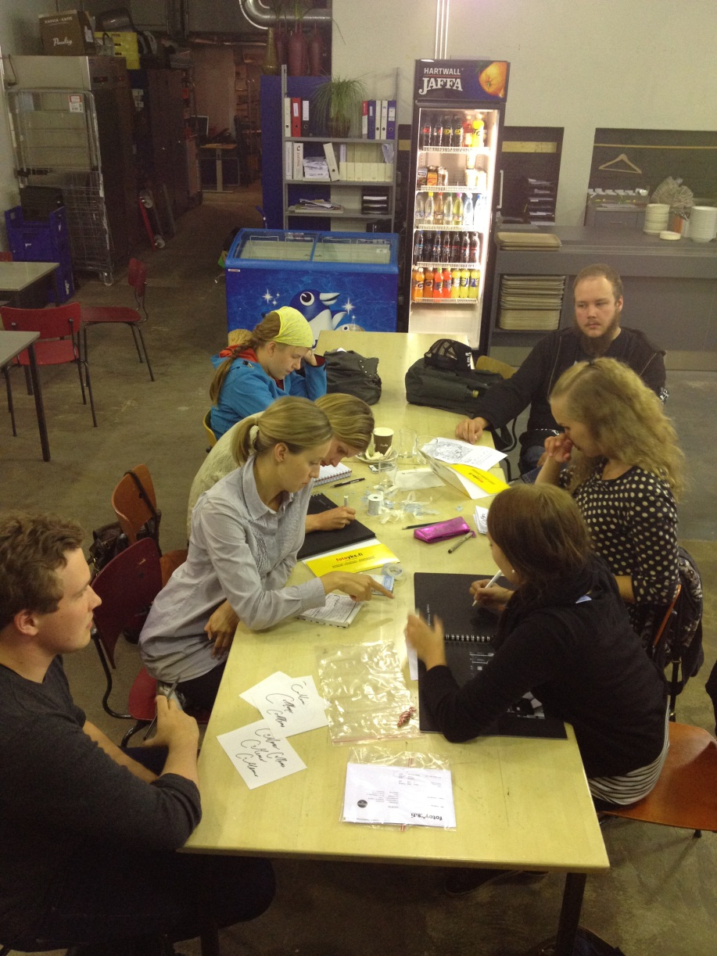
Day 4
Yllä: Aivomyrsky laskeutuu nimen ja sloganin muodossa.
Oikealla: Tiimityöskentelyä Antin (alh. vasen) valvovien silmien alla.

Slide 9
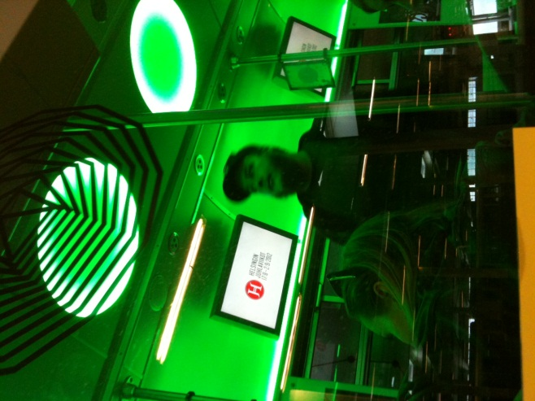
Day 5
Day 5
PALJON ONNEA PARTA-JUUSO 17 V!

Slide 10
Mietteitä projektista:
+ Verkostoituminen
+ Eri linjojen yhteistyö!
+ Porukassa vallitsi loistava ryhmähenki
+ Kaikinpuolin mukava kouluviikko
+ Toteuttamisen/ideoinnin vapaus
+ Lopputulos oli yllättävän hyvä niukkoihin olosuhteisiin nähden ☺

Slide 11
Kehitettävää:
Kulttuuriratikassa vierailu olisi pitänyt tapahtua HETI alussa: R4:n suunnitelmat jouduttiin muuttamaan täysin ratikkavierailun jälkeen.
Realiteetit ja konkreettinen toteuttamisen mahdollisuus laahasivat pahasti korkealentoisen idean ja konseptin perässä - kun oikeasti halutaan puhutella aisteja, niin ei se onnistu yhdellä videoruudulla ja puolikkaalla kaiuttimella joita vuorotellaan yhdeksän muun ryhmän kanssa.

Slide 12
Lopullinen budjetti olisi pitänyt olla tiedossa heti projektin alkumetreiltä lähtien. R4 eli omassa haavemaailmassaan suuren ja mahtavan budjetin toivossa. Totuus oli kuitenkin toinen.
Eri linjojen yhteistyötä enemmän kuin yhden viikon verran lukuvuodessa! ☺

